Slide 1
III. ČESKOSLOVENSKO V MEDZIVOJNOVOM OBDOBÍ (1918 - 1939)
V. NEPOZNANÁ SLOBODA

Slide 2
Demokratický politický systém
slovenskí obyvatelia sa stali rovnoprávnymi občanmi
bez ohľadu na svoju národnú príslušnosť, politické a náboženské presvedčenie či sociálny pôvod mali možnosť aktívne sa zúčastňovať na verejnom živote
parlamentná demokracia

Slide 3
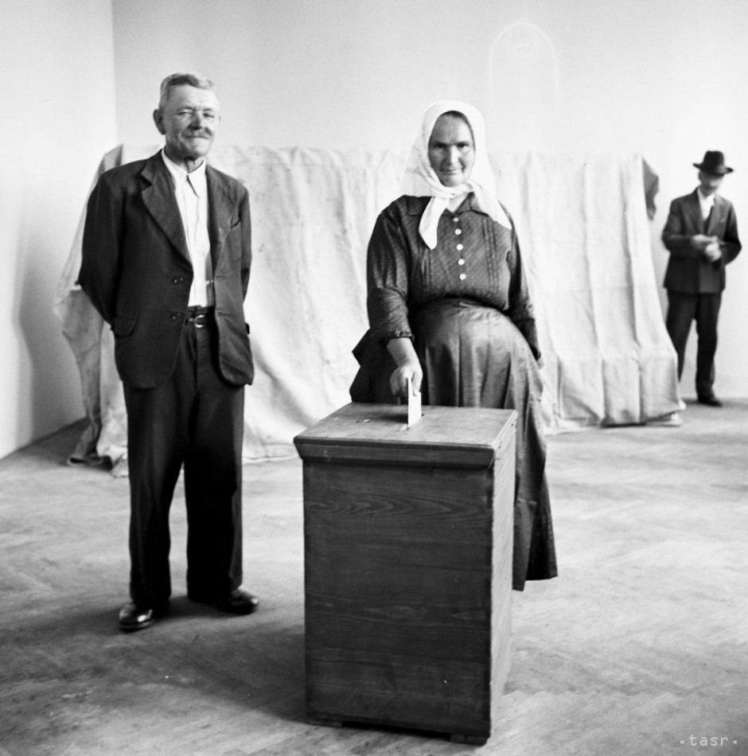
Demokratický politický systém
po roku 1918 vzniklo na SVK viac ako 20 politických strán
všeobecné, rovné, tajné a priame volebné právo

Slide 4
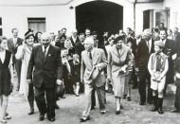
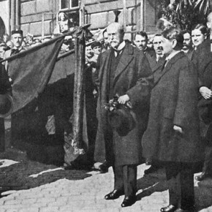
Demokratický politický systém
Národné zhromaždenie = najvyšší zákonodarný orgán štátu
Senát + Poslanecká snemovňa
výkonná + zákonodarná moc
neskôr prešla výkonná moc na prezidenta a vládu

Slide 5
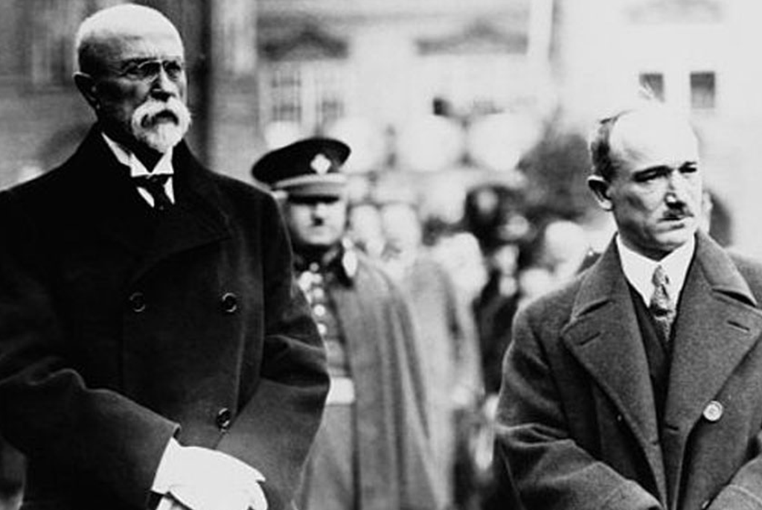
Demokratický politický systém
prezidenti 1. ČSR:
1. Tomáš Garrigue Masaryk (14.11.1918 – 14.12.1935)
úradujúci Milan Hodža (14.-18.12.1935)
2. Edvard Beneš (18.12.1935 – 1.10.1938)

Slide 6
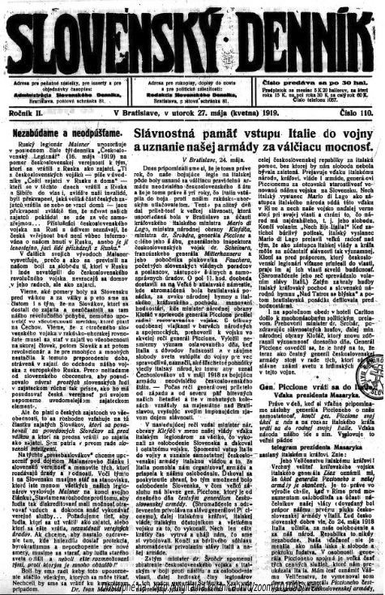
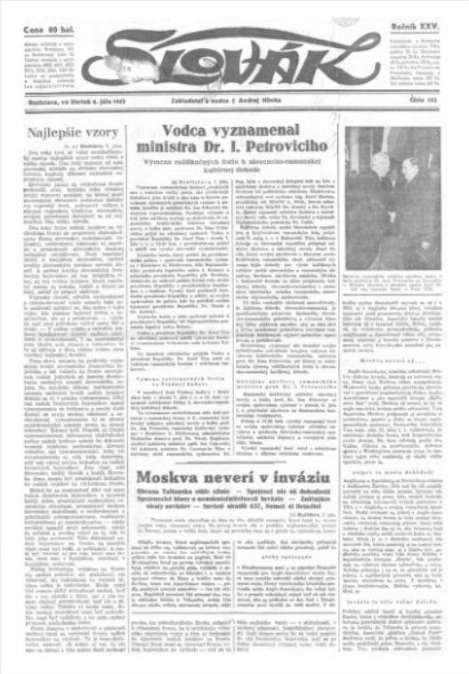
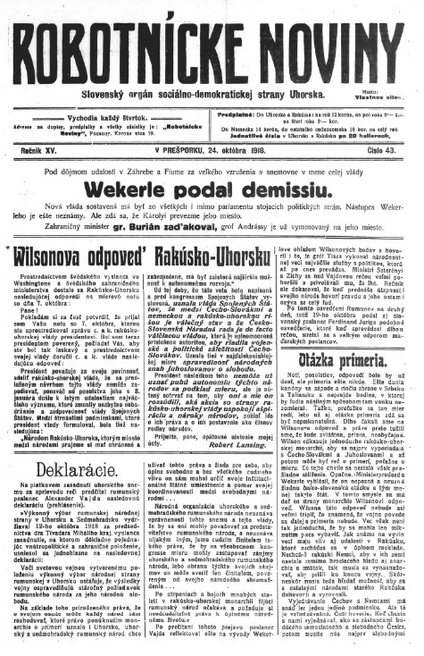
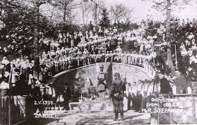
Občianska spoločnosť
politické strany
spolky
noviny, časopisy
odborové organizácie robotníkov – chrániť sociálne záujmy členov, pomáhali im, keď zostali bez práce, zastupovali ich v sporoch a v mzdových rokovaniach so zamestnávateľmi, organizovali osvetové, kultúrne a športové akcie

Slide 7
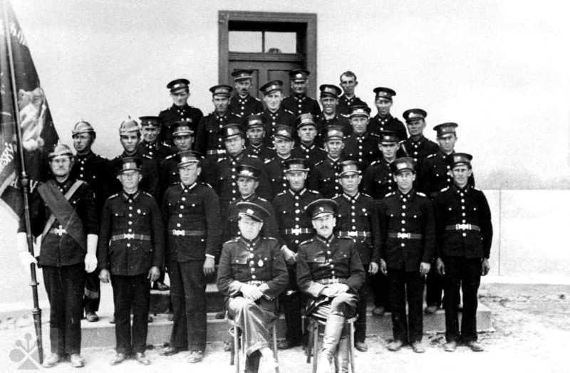
Osveta a vzdelávanie občanov
dobrovoľné hasičské spolky – zakladali sa takmer v každej obci na SVK, chránili majetok a životy občanov pred živelnými pohromami, vyvíjali aj osvetovú činnosť

Slide 8
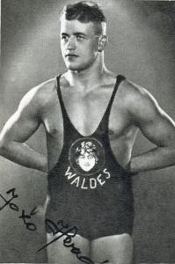
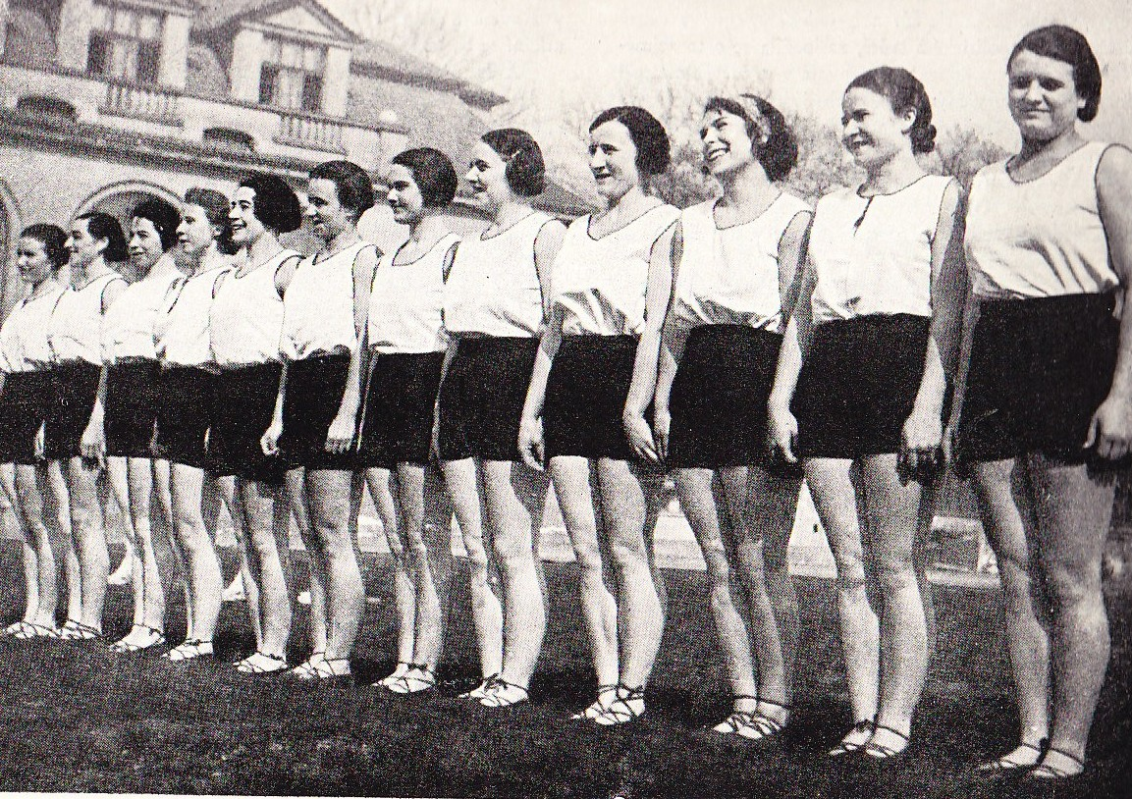
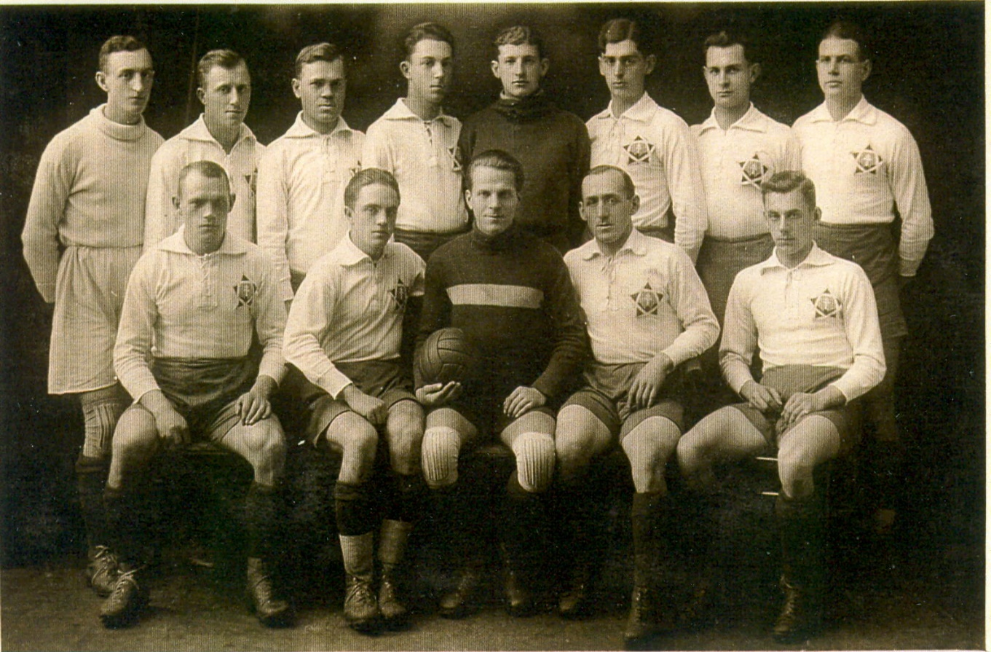
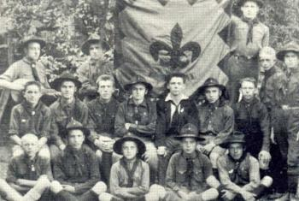
Osveta a vzdelávanie občanov
telocvičné a športové spolky – futbal, hokej, volejbal, tenis, basketbal,..., bežná súčasť života v mestách i na dedinách

Slide 9
Ľadový hokej:
Majstrovstvá sveta v Prahe (1933, 1938)
Zaujímavosti
Najobľúbenejší šport:
futbal,
1934 MS 2. miesto (2:1 p. p., s Talianskom)
Medailové úspechy na OH:
1924 v Paríži (1 zlatá, 4 strieborné, 4 bronzové),
1928 v Amsterdame (2/5/2),
1936 v Berlíne (3/5/1)
Stolný tenis:
Karol Morávek 1932 MS 5.-8. miesto
Gymnastika:
Matilda Pálfyová, strieborná s družstvom ČSR na OH 1936, 1938 získala titul majsterky sveta ako členka družstva ČSR a individuálny bronz vo viacboji jednotlivkýň
Volejbal:
1. volejbalová organizácia v ČSR v Žiline
Zápasenie:
Alexander Szabó Majster Európy,
Jozef Herda OH v Berlíne striebro v gréckorímskom zápasníckom štýle

